Slide 1



NON BILATU MEDIKAMENTUEI BURUZKO INFORMAZIOA 32 liburukia 4. zk 2024

Slide 2
Aurkibidea
SARRERA
AURKIKUNTZA TRESNA: Topa
POINT OF CARE PLATAFORMAK: UpToDate, DynaMed
METABILATZAILEAK: Clinical Key, ACCESSS, TripPro
DATU BASEAK:
• Berrikuspen sistematikoak: Cochrane Library, Epistemonikos, PROSPERO
• Beste batzuk: Micromedex, PubMed, Embase, CINAHL
ESTEKA INTERESGARRIAK, sarbide librekoak

Slide 3
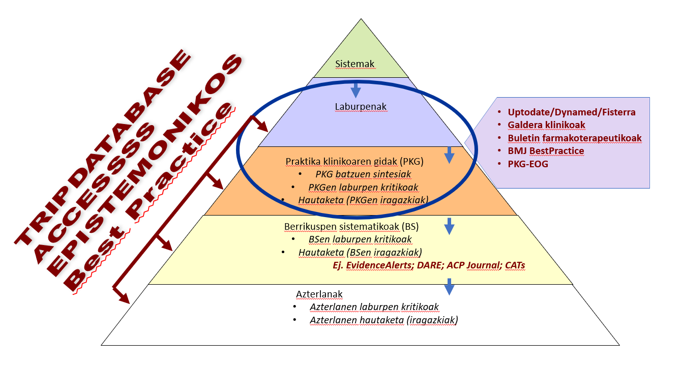
SARRERA
Medikamentuei buruzko informazio ona izatea funtsezkoa da medikuntzan jarduteko .
Haynes-en piramidea: bost mailatako hierarkia bat ezartzen du, informazio biomedikoa aurkezteko moduak biltzen dituena: azterlanak, berrikuspen sistematikoak, ebidentzian oinarritutako gomendioak (praktika klinikoaren gidak), laburpen sintetizatuak eta medikamentuak preskribatzen laguntzeko sistema informatikoak, historia klinikoan integratuak.
Maila bakoitza beheko mailetatik abiatuta eraikitzen da, eta informazio baliagarriagoa ematen du erabaki klinikoak hartzen laguntzeko.
Piramidearen goialdean dauden baliabideek, eskuragarri eta eguneratuta egonez gero, eraginkorragoak izan beharko lukete .
Kontuan izan behar da :
ez dugu aldez aurretik jakiten piramidearen zein maila zehatzetan lortuko
diren emaitzarik onenak
piramidearen goiko mailetan kokatutako edozein emaitza gutxiago eguneratuta
egon ohi da edo osatu gabe egon daiteke

Slide 4
AURKIKUNTZA TRESNAK
Tresna hauek aukera ematen baitute edukiak hainbat iturritan (datu-baseetan, aldizkarietan, liburu elektronikoetan...) bilatzeko, bilaketa bakar baten bidez eta kontsulta-gune bakar batetik.
Bilaketaren emaitzak aukera ematen du lortutako erregistroen testu osoa ikusteko eta deskargatzeko, edo dokumentua beste liburutegi batetik eskuratu ahal izateko eskaera egiteko.
Topa
Aurkikuntza-tresna bat da, Euskal Osasun Sistemako profesionalentzat eta, oro har, herritarrentzat eskuragarri dagoena.
Edonork kontsulta ditzake tresnan indexatuta dauden Open Access dokumentu-funts guztiak. Liburutegi Birtualetik kontratatutako baliabideen testu osoa eskuratzeko, OpenAthens-en bidez erregistratu behar da.
Bilaketa honela egin daiteke:
Dokumentu jakin bat bilatzen bada: DOI edo PMID “artikulu-bilatzailea”n sartzen.
Gai bati buruzko informazioa: gako-hitzak bilaketa-kutxan sartzen. Iragazkiak daude emaitzak arazteko.
PICO egiturari jarraitzen
Bilaketaren emaitza kudeatzaile bibliografiko batera esporta daiteke.

Slide 5
POINT OF CARE PLATAFORMAK
UpToDate:
Erabaki klinikoak hartzen laguntzeko tresna bat da. MEDLINE-ko erreferentziak, elkarte zientifikoen gidak, irudiak eta abar biltzen ditu.
Baldintza klinikoen arabera antolatutako informazioa eskaintzen du.
Egileen eta berrikusleen esperientzia eta interes-gatazkak agertzen dira.
Informazioa etengabe eguneratzen da.
Interakzio farmakologikoak, medikamentuen informazioa, pazienteentzako informazioa edo kalkulagailu medikoak bilatzeko ere erabil daiteke.
Dynamed:
Espezialitatearen eta baldintza klinikoaren arabera antolatutako ebidentziaren laburpenak eskaintzen ditu.
5.200 argitalpen baino gehiago monitorizatzen ditu.
Espezialitate medikoen, medikamentuen, interakzio farmakologikoen eta kalkulagailu medikoen arabera sailkatutako informazioa dago.
Bilaketa gaiaren arabera (Go to) edo gako-hitzaren arabera (Search for) egin daiteke.

Slide 6
METABILATZAILEAK
ACCESSSS:
erabaki klinikoak hartzeko baliagarria den ebidentzia eguneratua lortzen laguntzen du.
Bilaketa bat egiten du, aldi berean, online testuetan, praktika klinikoaren gidetan eta aurretik ebaluatutako aldizkarietako artikuluetan.
Emaitzak hierarkikoki antolatuta agertzen dira, Haynes-en piramideko sailkapena erabiliz.
Posta elektroniko bidezko alerta-sistema bat ere badu (evidence alerts).
Clinical Key:
Informazio klinikoa bilatzeko tresna bat da, espezialitate kliniko eta kirurgiko guztiak hartzen dituena.
Informazioa biltzen du askotariko iturrietatik: liburuak, aldizkariak, praktika klinikoaren gidak (adibidez, Fisterra), medikamentuen fitxak, pazienteentzako fitxak eta datu-baseak (MEDLINE edo Clinical Trials kasu).
Trip Pro:
Bilaketa egiten du ebidentzian oinarritutako sinopsietan, berrikuspen sistematikoen datu-baseetan, praktika klinikoaren gidetan, galdera klinikoen eta erantzunen orrietan, kalitatezko lehen mailako ikerketako aldizkarietan eta pazienteentzako baliabideetan.
Bilaketa sinple edo aurreratua egiteko aukera ematen du, edo galdera kliniko egituratuen PICO akronimoari jarraituz egin daiteke bilaketa.
Emaitzak, sarbide librekoak direnak testu osoan kontsulta daitezke.

Slide 7
DATU BASEAK: Berrikuspen sistematikoak
Cochrane Library:
Hainbat motatako ebidentzia independenteak dituzten datu-baseen bilduma bat da, osasunari buruzko erabakiak hartzen laguntzen duena.
honako hauek biltzen ditu: Berrikuspen Sistematikoen Cochrane datu-basea, Entsegu kontrolatuen Cochrane Erregistro Zentrala, Cochrane erantzun klinikoak, Kanpoko datu-baseen emaitzak dakartzan bilaketa federatua.
Bilaketa sinpleak egin daitezke, gaika, edo aurreratuak (gako-hitz estandarizatuak edo PICO irizpideak erabilita).
Epistemonikos:
Datu-baseen informazioa biltzen du; besteak beste, honako hauena: Cochrane Database of Systematic Reviews, PubMed, Embase, CINAHL, PsycINFO, LILACS, The Campbell Collaboration online library, JBI Database of Systematic Reviews and Implementation Reports, EPPI-Centre Evidence Library.
Bilaketa aurreratuak ingelesez baino ezin dira egin.
PROSPERO:
Berrikuspen sistematikoen nazioarteko erregistroa da.
Argitaratutako eta lantzen ari diren berrikuspen sistematikoak agertzen dira

Slide 8
DATU BASEAK: Beste batzuk (I)
MICROMEDEX:
Medikamentuei eta horiekin lotutako beste substantzia batzuei buruzko monografia zabalak ditu.
Agerzen den informazioa: posologia, farmakozinetika, kontraindikazioak, kontrako ondorioak, arreta neurriak, indikazioak (AEBn baimendutakoak edo baimendu gabeak), terapeutikan duen lekua, etab.
Interakzioak —medikamentuen artekoak eta medikamentuen eta elikagaien artekoak—, kalkulagailu medikoak, zain barneko bateragarritasunari buruzko informazioa eta farmakoen konparazioa.
Pazientearentzako informazio-orriak ere baditu, hainbat hizkuntzatan; besteak beste, espainieraz.
Galderen eta erantzunen fitxategi bat dago (Drug consults).
PubMed:
AEBko Medikuntzako Liburutegi Nazionalaren (NLM) datu-base bibliografiko Nagusia.
Egunero eguneratzen da, eta sarbidea doakoa da.
Mundu osoko biomedikuntzaren esparruko 5.200 aldizkari baino gehiagotako artikuluak biltzen ditu, 40 bat hizkuntzatan, baina batez ere ingelesez.
Erregistroak indexatuta daude NLMko gako-hitzekin (MeSH).

Slide 9
DATU BASEAK: Beste batzuk (II)
Embase:
Biomedikuntzaren esparruko informazioa biltzen du
Nazioarteko 7.600 aldizkari baino gehiagotako artikuluak ditu, eta 600.000 biltzar-laburpen inguru.
Erregistroak EMTREE gako-hitzekin indexatuta daude.
Egunero eguneratzen da.
Sarbidea ez da doakoa.
CINAHL:
Erizaintzaren, fisioterapiaren, kirol-medikuntzaren, terapia okupazionalaren, podologiaren eta abarren inguruko informazioa eskaintzen du.
liburuak, tesiak, biltzarren laburpenak eta abar ere indexatzen ditu.
En algunos casos ofrece acceso al texto completo de los documentos.
“National Library of Medicine” liburutegiak erabiltzen duen MeSH egiturari jarraitzen diote.
1.314 aldizkari ditu, testu osoan.

Slide 10
ESTEKA INTERESGARRIAK
Kontsultatu buletina, gai hauei buruzko sarbide libreko esteka interesgarrietara sartzeko:
Medikamentuen fitxa teknikoak
Buletin Farmacoterapeutikoak eta zentzuzko erabilerako gomendioak
Medikamentuen ebaluazioa
Medikamentuen zentzuz erabiltzeko gomendioak
Praktika klinikoaren gidak
Farmakozainketari eta medikamentuen segurtasunari buruzko informazioa
Entsegu klinikoak/Azterlanak
Interakzioak
Galdera kliniko zehatzei erantzuteko
Erabaki partekatuak hartzeko tresnak
Haurdunaldia eta edoskitzaroa
Pediatria
Txertoak
Pazienteentzako informazioa
Egunean egoteko

Slide 11
Bibliografia eta informazio gehiagorako…
INFAC 32 liburukia 4. zk 2024

